Slide 1
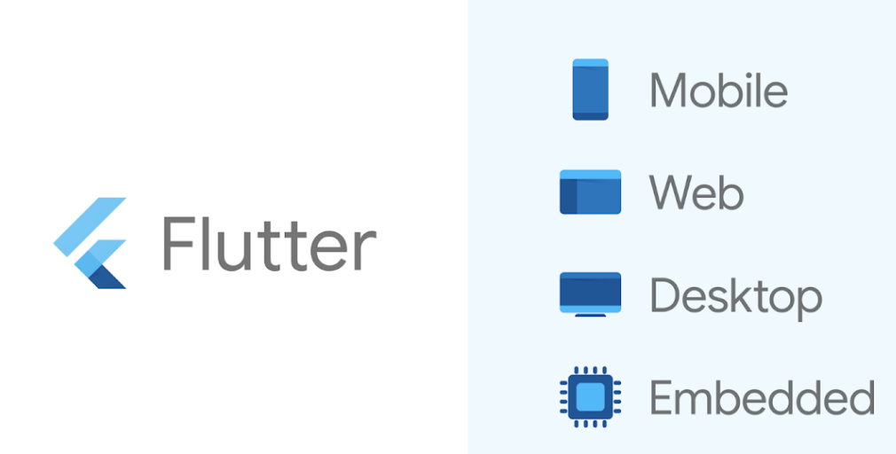

FLUTTER
Marco de código abierto desarrollado y compatible con google.
Permite crear interfaz de usuario UI de aplicación en varias plataformas con un único código base.
Permite la reutilización de código.
Trabaja con Stack similar a RelativeLayout (contenedor de elementos)
Trabaja con Column y Row Similar al LinearLayout (horizontal, vertical)
Tiene su propio SDK (Conjunto de herramientas, API, Framework, compilador, Lenguaje Dart)
SKIA motor de gráficos de alto rendimiento randerizado.

Slide 2
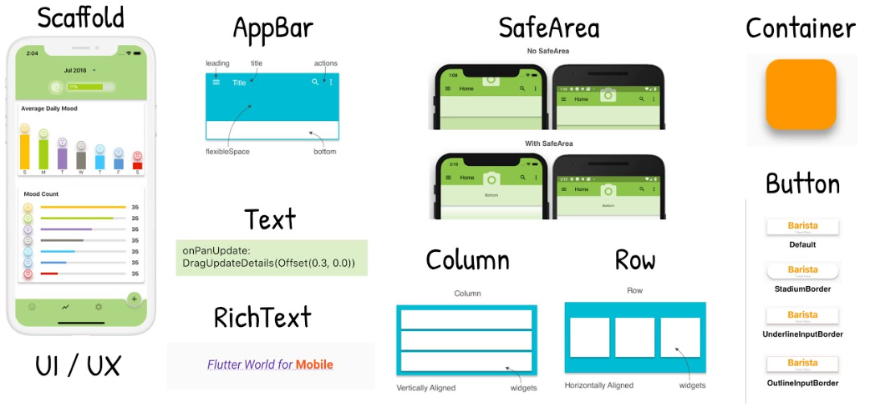
Principios fundamentales de Flutter
Todo es un Widget desde un botón hasta un diseño complejo, es un widget.
Los widget son bloques de construcción básico de la interfaz de usuario

Slide 3
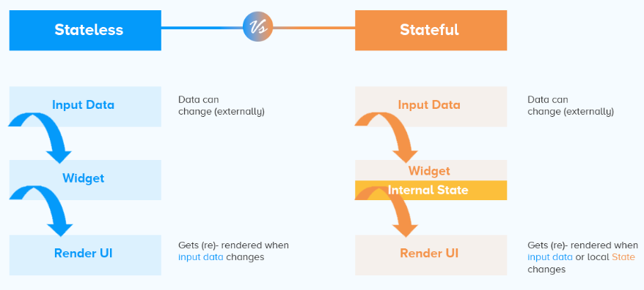
StatelessWidget (SE) vs StateFullWidget (CE)
Interfaz de Usuario
Interfaz de Usuario
Estáticos
Mutable
Inmutables
Barras de Estado
Dinámicos
Ej. Etiqueta de texto
Ej. Contador de entrada

Slide 4



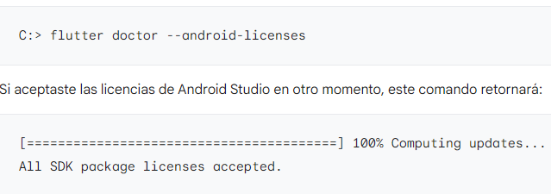
Instalación de Flutter
Toda la instalación esta en la pagina oficial de Flutter https://flutter.dev/ para ser preciso:
Requisitos previos para instalación de Flutter en Windows 10 o 11
Instalacion de Android estudio
https://developer.android.com/studio/install?hl=es-419#windows
Visual Studio code
https://code.visualstudio.com/download
Bajar SDK Flutter (Framework, compilador, Lenguaje Dart, API)
https://docs.flutter.dev/get-started/install/windows/mobile
Configurar variable de ambiente ‘c:\dev\flutter\bin’
Configurar emulador de Android
Configurar licencias de Android C:> flutter doctor --android-licenses
Ejecutar c:> flutter doctor para verificar configuracion

Slide 5
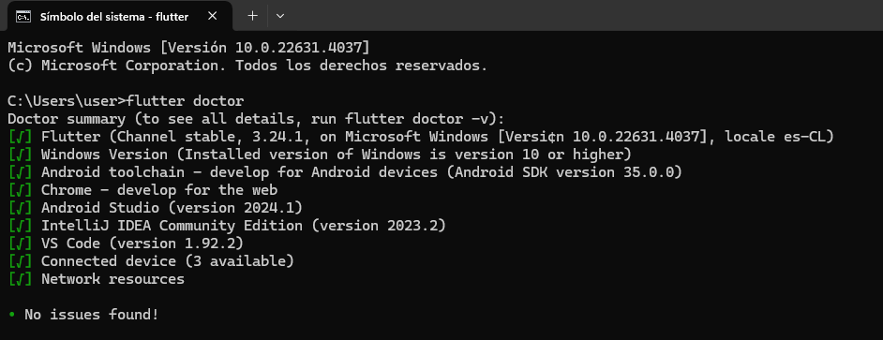
Mi primer proyecto con Flutter
Verificamos la instalación de Flutter con >flutter doctor

Slide 6
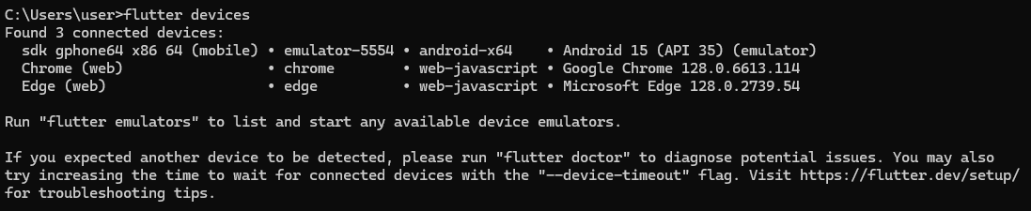
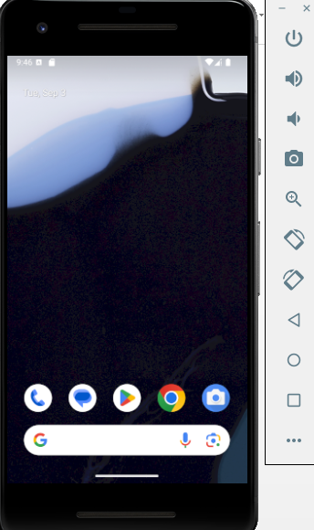
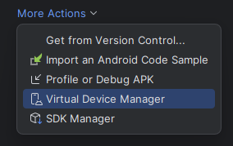
Chequeamos el emulador de Android
De lo contrario abrimos Android estudio y habilitamos el “Virtual device Manager”

Slide 7
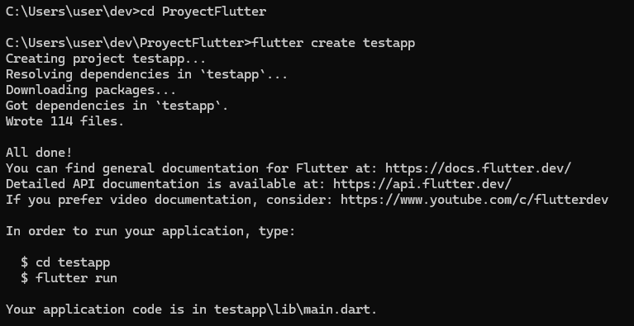
Creamos un proyecto en Flutter
Creamos una carpeta para guardar nuestro proyecto y creamos el proyecto

Slide 8
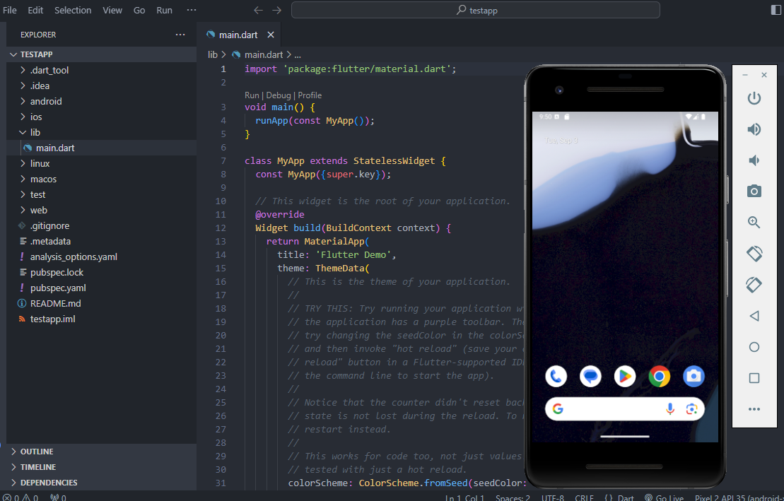

Entramos a la carpeta y abrimos Vcode

Slide 9
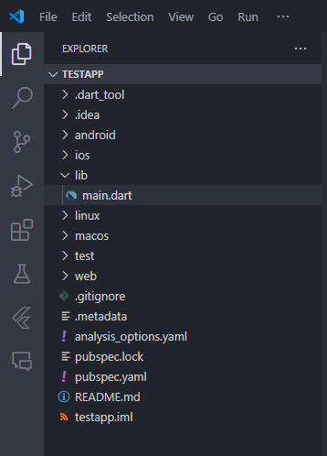
Estructura de carpetas y archivos en Flutter
.dart_tool/: Contiene archivos utilizados por varias herramientas de Dart.
.idea/: Contiene configuraciones específicas del proyecto para el IDE.
android/: Contiene todos los archivos necesarios para compilar y ejecutar la aplicación en dispositivos Android. Incluye configuraciones de Gradle y archivos de código fuente en Java/Kotlin.
ios/: Contiene todos los archivos necesarios para compilar y ejecutar la aplicación en dispositivos iOS. Incluye configuraciones de Xcode y archivos de código fuente en Swift/Objective-C.
lib/: Aquí es donde va todo el código fuente de tu aplicación Flutter. El archivo principal es main.dart, que es el punto de entrada de la aplicación.
windows/: Contiene archivos necesarios para ejecutar la aplicación en Windows.
linux/: Contiene archivos necesarios para ejecutar la aplicación en Linux.
macos/: Contiene archivos necesarios para ejecutar la aplicación en macOS.
test/: Contiene los archivos para pruebas unitarias y de integración de tu aplicación.
web/: Contiene archivos necesarios para ejecutar la aplicación como una aplicación web.
build/: Carpeta generada automáticamente que contiene los archivos compilados.
.gitignore: Lista de archivos y directorios que Git debe ignorar.
.metadata: Archivo que rastrea las propiedades del proyecto Flutter.
pubspec.lock: Archivo generado automáticamente que contiene las versiones exactas de las dependencias utilizadas en el proyecto.
pubspec.yaml: Archivo de configuración principal del proyecto. Aquí defines las dependencias, assets, y otras configuraciones importantes.
README.md: Archivo de documentación del proyecto.

